Slide 1
«Публичные обсуждения УФНС России по Омской области по вопросам правоприменительной практики налоговых органов и соблюдения обязательных требований при проведении контрольно-надзорной деятельности на 2020 год»
УФНС России по Омской области
12.11.2020

Slide 2
«Общая характеристика налогового администрирования налогоплательщиков строительной отрасли»
УФНС России по Омской области
Заместитель начальника отдела налогообложения юридических лиц
Сметанюк Д.А.
12.11.2020

Slide 3
Поступления выросли как по участникам нацпроекта, так и по строительной отрасли в целом (млн рублей)
Страховые
взносы
Налоговые
поступления

Slide 4
Участники нацпроекта в составе строительной отрасли
Участники нацпроекта

Slide 5
Наибольшая доля налоговых платежей строителей приходится на НДС и НДФЛ
Строительная отрасль
Участники нацпроекта

Slide 6
Значительное количество строителей применяют общую систему налогообложения
ОСН – общая система налогообложения; УСН – упрощенная система налогообложения

Slide 7
Динамика поступлений строительной отрасли (млн рублей)
Строительная отрасль
Участники нацпроекта

Slide 8
Снизилось количество физических лиц, получивших доход у работодателей – участников нацпроекта
Участники нацпроекта
- 0,1 %
Сфера строительства жилых и нежилых зданий

Slide 9
Выросла заработная плата работников предприятий – участников нацпроекта в составе строительной отрасли
По данным органов статистики среднемесячная заработная по отрасли за январь-август 2020 года составляет
40 727 рублей

Slide 10
Для участников нацпроекта более характерно наличие собственной материально-технической базы
Строители
Участники нацпроекта
Своя
техника
Земля в собственности

Slide 11
Налоговая нагрузка строительных организаций на уровне показателя омского бизнеса
Строительство инженерных
сооружений
Уровень налоговой нагрузки на омский бизнес
Строительство
жилых и нежилых
зданий

Slide 12
Оценка задолженности строительной отрасли на 01.10.2020
Прирост задолженности строительной отрасли составил 66,4 %

Slide 13
Спасибо за внимание!

Slide 14
«Камеральный контроль налогоплательщиков строительной отрасли Омской области в рамках Национального проекта – Жилье и городская среда»
УФНС России по Омской области
Исполняющий обязанности начальника
отдела камерального контроля
Новоселова К.С.
12.11.2020

Slide 15
Налоговый «разрыв»
покупатель
вычеты
по НДС заявлены
НДС не исчислен
продавец
Направление требования о
предоставлении пояснений:
в случае выявления ошибок при расчете контрольных соотношений;
в случае выявления «налоговых разрывов».

Slide 16
Система управления рисками «АСК НДС»
НИЗКИЙ НАЛОГОВЫЙ РИСК
действующие организации
ЕГРН
ЕГРЮЛ
ЕГРИП
Таможня
Таможенный союз-обмен
Банковские счета
ВЫСОКИЙ НАЛОГОВЫЙ РИСК
«проблемные» организации
СРЕДНИЙ НАЛОГОВЫЙ РИСК

Slide 17
Результаты камерального контроля
Статистика представления деклараций за налоговые периоды 2019 и 2020 года
Самостоятельное увеличение налоговых обязательств налогоплательщиками
Количество обрабатываемых налоговых деклараций в квартал: 139,4 тыс.
в том числе:
К уплате: 54,79%
К возмещению: 1.3%
Нулевые: 43,9%
Более чем в 3 раза
733
232
01.01.2019
01.01.2020
Самостоятельное увеличение налоговых обязательств организаций строительной отрасли, млн. руб.

Slide 18
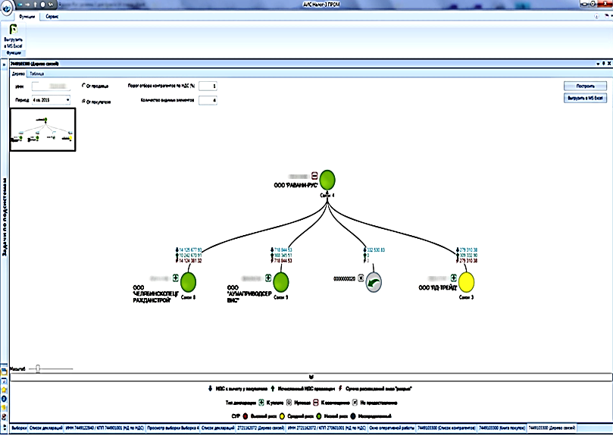
Дерево связи

Slide 19
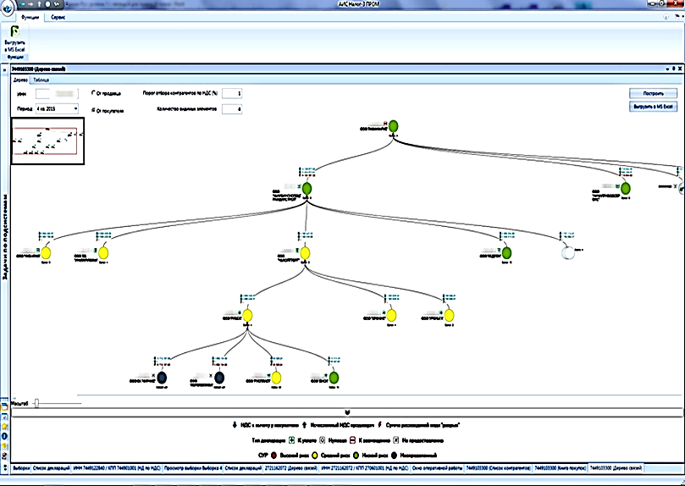
Дерево связи

Slide 20
Спасибо за внимание!

Slide 21
«Особенности налогообложения и проведения проверок в отношении риск-отраслевых направлений экономики по организациям, осуществляющим деятельность в сфере строительства в рамках национального проекта «Жилье и городская среда». «Методика планирования ВНП»
УФНС России по Омской области
Заместитель начальника отдела
анализа и планирования налоговых проверок
Литвиненко С.С.
12.11.2020

Slide 22
Характеристика строительной отрасли в Омской области

Slide 23
Концепция системы планирования выездных налоговых проверок
Применение риск-ориентированного подхода в контрольной работе официально определено в Концепции системы планирования выездных налоговых проверок
Концепция – это открытый документ, разработанный с целью создания единой, открытой и понятной для налогоплательщиков и налоговых органов системы планирования выездных налоговых проверок.
Основные принципы:
- Режим наибольшего благоприятствования для добросовестных налогоплательщиков.
- Своевременность реагирования на признаки возможного совершения налоговых правонарушений.
- Неотвратимость наказания налогоплательщиков в случае выявления нарушений законодательства о налогах и сборах.
- Обоснованность выбора объектов проверки.

Slide 24
Удельный вес налогоплательщиков строительной отрасли, включенных в план ВНП

Slide 25
Выявление налогоплательщиков с высокими
налоговыми рисками
Информационные ресурсы налогового органа:
регистрационные данные, данные налоговых деклараций и бухгалтерской отчетности, пояснения налогоплательщика, результаты проведенных контрольных мероприятий и др.
Сведения, поступающие из внешних источников
Рабочая группа по межведомственному взаимодействию
Анализ и оценка зон налоговых рисков
с использованием программно- аналитических комплексов
Сведения, поступающие из внешних источников:
Информация о фактах или признаках совершения налогового правонарушения, поступающая в инициативном порядке из контролирующих, правоохранительных органов, информация из заявлений граждан, жалоб и др.
Информация, поступающая на постоянной основе в рамках заключенных соглашений с ФНС России

Slide 26
Схема № 1
Строительный объект
Заказчик
Фактический исполнитель – подрядчик
!!!
Несогласованный субподрядчик
Согласованный субподрядчик
Фиктивный документооборот и обналичивание денежных средств

Slide 27
Схема № 2
Отсутствует товар. Цель налогоплательщика - завышение расходов
Заказчик
Поставщик реальный
Поставщик фиктивный
Приобретение необходимого объема товара
Фиктивный документооборот и обналичивание денежных средств

Slide 28
Итоги доклада
Миссия ФНС России - высокое качество услуг и комфортные условия для уплаты налогов при эффективном противодействии схемам незаконного уклонения от уплаты налогов для обеспечения справедливых и равных для всех условий ведения бизнеса.
Ведение открытого диалога с налогоплательщиками и поддержание высокого уровня чистоты среды в регионе.

Slide 29
Спасибо за внимание!

Slide 30
«Выездной контроль администрирования налогоплательщиков, осуществляющих деятельность в сфере строительства по итогам 2019 года и 9 месяцев 2020 года»
УФНС России по Омской области
Начальник контрольного отдела
Скипина Т.С.
12.11.2020

Slide 31
Информационное взаимодействие и прозрачность взаимоотношений
30
Notes:
30
30
готов

Slide 32
Результаты контрольно-аналитической работы налоговых органов и самостоятельной оценки налогоплательщиками налоговых рисков
В течение трех лет (2018 – 9 месяцев 2020) налогоплательщиками Омской области
Увеличены налоговые обязательства более чем на 1 млрд. 600 млн. рублей
Уменьшены заявленные ранее убытки на сумму порядка 3 млрд. рублей
31
Notes:
31
31
готов

Slide 33
Результаты риск-ориентированного подхода
за 2019 год и 9 месяцев 2020 года
7,98
Количество ВНП
Эффективность1 ВНП
32
Notes:
32
32
готов

Slide 34
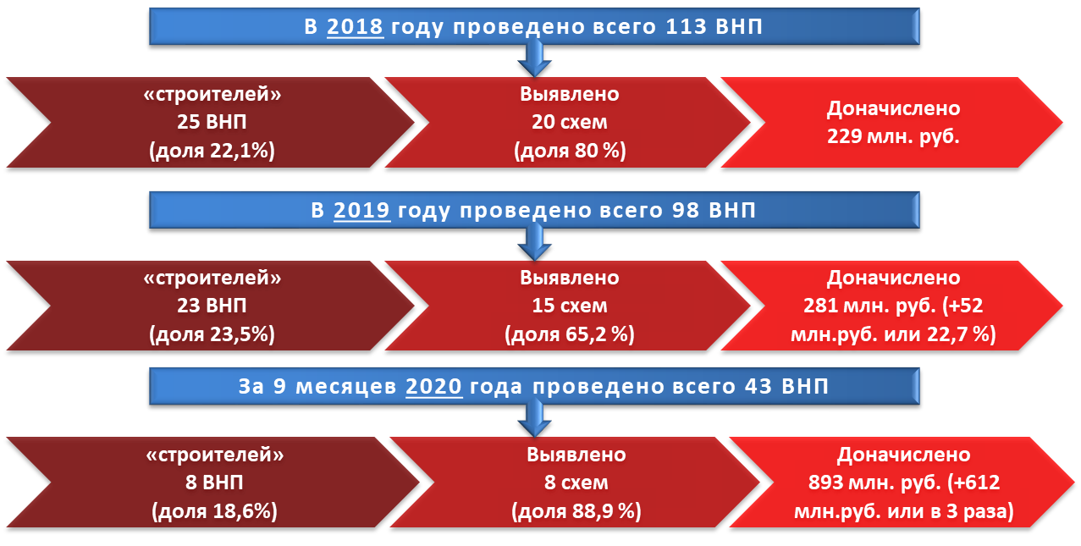
Приоритет налогового контроля – отрасль «строительство»
33
Notes:
33
33
готов

Slide 35
Спасибо за внимание!

Slide 36
«Публичные обсуждения УФНС России по Омской области по вопросам правоприменительной практики налоговых органов и соблюдения обязательных требований при проведении контрольно-надзорной деятельности на 2020 год»
УФНС России по Омской области
12.11.2020

